Slide 1
COMPASS 2026
Tvar plazmatu z jednoho snímku
HACKATHON · TOKAMAK COMPASS
Z jediného snímku kamery určíme 31 parametrů plazmatu. Režim limiter/divertor poznáme s přesností 96,3 % a model odpovídá za jednotky milisekund.

Slide 2
Problém.
Cíl: tvar, poloha a režim plazmatu v tokamaku COMPASS
Vstup: jediný snímek kamery Photron
Výstup: magnetická osa, elongace, triangularita, X-body, strike pointy…
Dvě režimy: limiter a divertor
Chceme odpověď v milisekundách, ne po dlouhém výpočtu

Slide 3
Řešení.
Obrazový model
API
Dashboard
ResNet18 + jednoduché regresní modely
FastAPI, bezstavové
React, tmavý technický design
1 obrázek → 31 hodnot
Image-only vstup

Slide 4
Data a párování.
Zdroj: CSV a Photron camera data z COMPASSu
Snímek se páruje s equilibrium cíli podle výboje a času
Dělení po celých výbojích, žádný výboj není v tréninku i testu
67 590
16 103
32 444
trénink · 48 výbojů
validace · 9 výbojů
test · 30 výbojů

Slide 5
Frontend: dva režimy.
Dataset
Predikce
Procházení naměřených výbojů
Nahrání snímku
Fotografie, časové řady, tabulky
31 predikovaných hodnot
Skutečné hodnoty

Slide 6
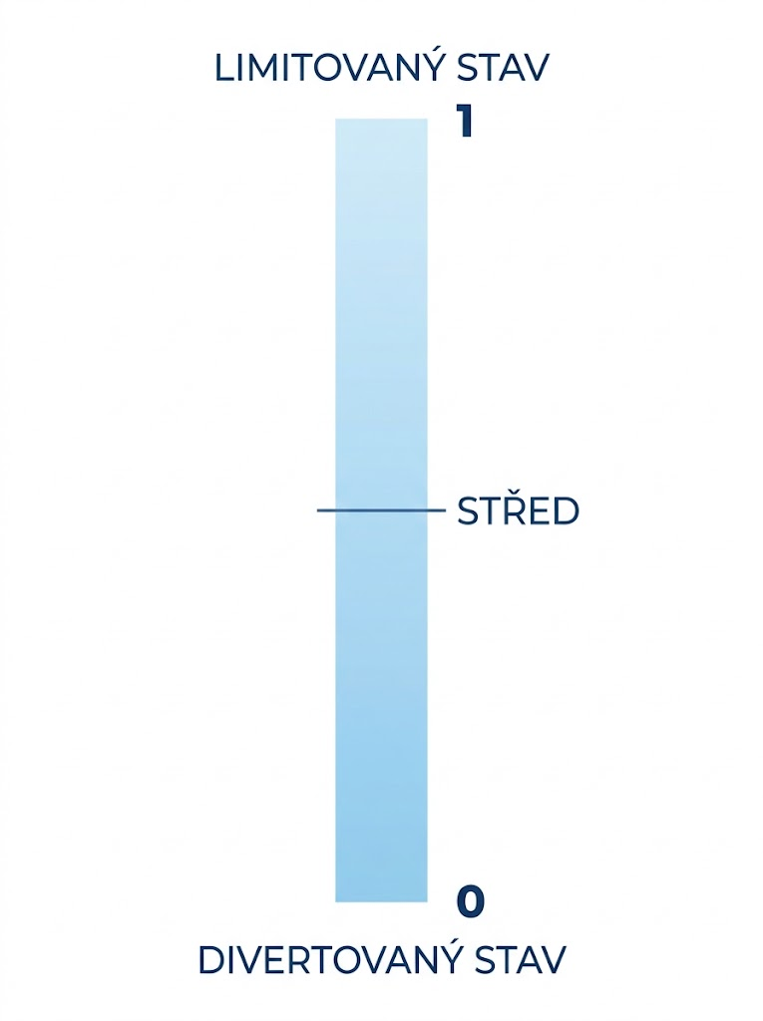
Výsledky.
Metrika | Hodnota
AUC (jak dobře dokáže model rozlišovat a řadit objekty do dvou kategorií. Divertované / Limitované) | 0,988
MAE (průměrná absolutní chyba) | 0.01358
MSE (průměrná druhá mocnina chyby) | 0.001044
RMSE (odmocnina z MSE) | 0.02072
Přesnost | 96,3 %
96,3 % je přesnost určení režimu, ne přesnost všech 31 parametrů. Regrese je u části parametrů z jednoho snímku obtížnější.

Slide 7
Výkon a nasazení.
6,5–8 ms
14–30 ms
Apple Silicon, lokálně
CPU container, na snímek

Slide 8
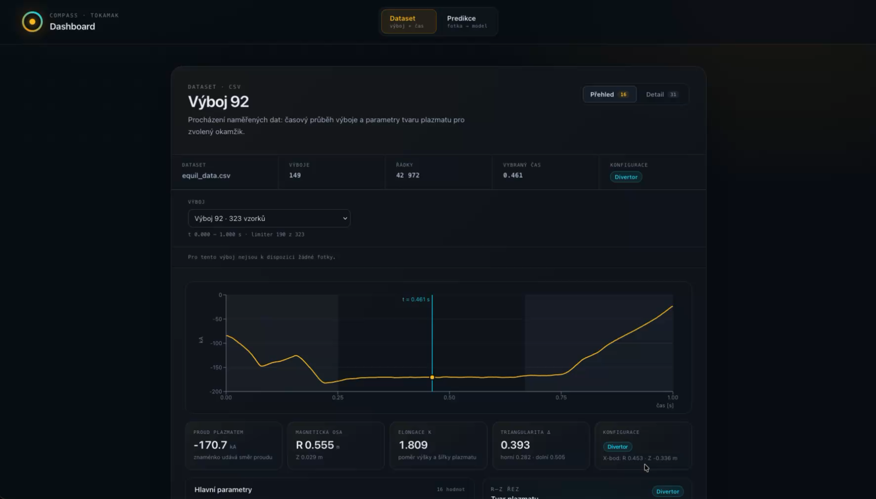

Slide 9
Dodatečné informace.
Omezenost: Vzhledem k omezenému množství dat model je velmi citlivý na barvy fotografií
ResNet18 - reziduální neuronová síť s 18 vrstvami a zkratkami mezi vrstvami. Je předtrénovaná na ImageNetu, takže už umí rozpoznávat obecné vizuální vzory, jako jsou hrany, tvary a textury. ResNet18 tedy nepoužíváme jako klasifikátor, ale jako extraktor příznaků: z každého snímku vytvoří vektor 512 čísel, který stručně popisuje vizuální obsah obrázku.
Klasifikátor - logistickou regresi – který rozhoduje, jestli je plazma v limiterovém, nebo divertorovém režimu. Ten vrací pravděpodobnost a podle prahu 0,5 určí výsledný režim.
Model jsme trénovali na 116 tisících snímcích z 78 výbojů. Rozdělení jsme dělali po celých výbojích, ne po jednotlivých snímcích, aby nedošlo k úniku dat. Testovací sada má 32 444 snímků z 30 výbojů, které model během tréninku nikdy neviděl.

